Slide 1


Slide 2

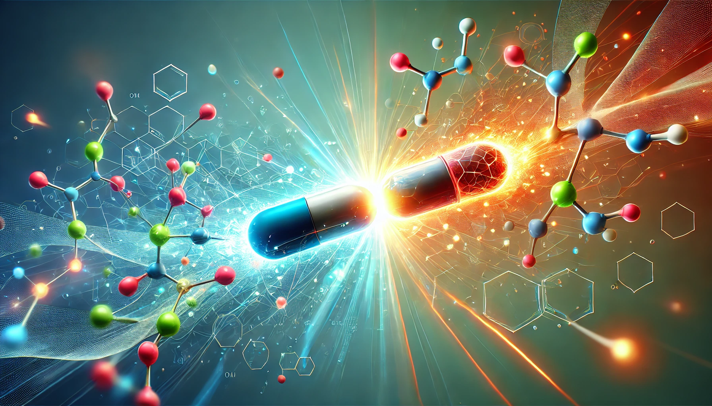
دانشگاه صنعتی اصفهان
دانشکده مهندسی برق و کامپیوتر
دانشجو:
سید حمید طباطبائی
استاد راهنما:
جناب آقای دکتر مهران صفایانی
پیش‌بینی انواع تداخلات دارویی با استفاده از روش‌های یادگیری عمیق
استاد مشاور:
جناب آقای دکتر عبدالرضا میرزائی
دی 1403

Slide 3

فهرست مطالب
پیشنهادات
نتیجه‌گیری
نتایج
مدل پیشنهادی
پیشینه پژوهش
مقدمه

Slide 4

مقدمه
تداخلات دارویی:
واکنش‌های ناخواسته بین داروها
300,000 مرگ سالانه در آمریکا و اروپا
نرخ مرگ‌ومیر 3-5%
چالش‌ها:
هزینه و زمان بالای روش‌های آزمایشگاهی
عدم پیش‌بینی‌پذیری تداخلات در داروهای جدید
کمبود داده برای تداخلات نادر

Slide 5
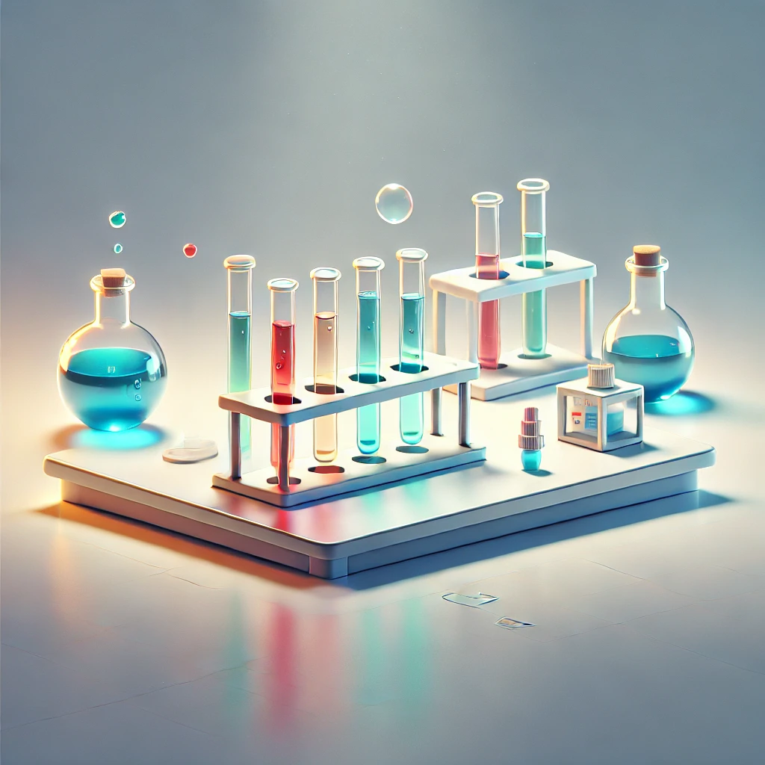
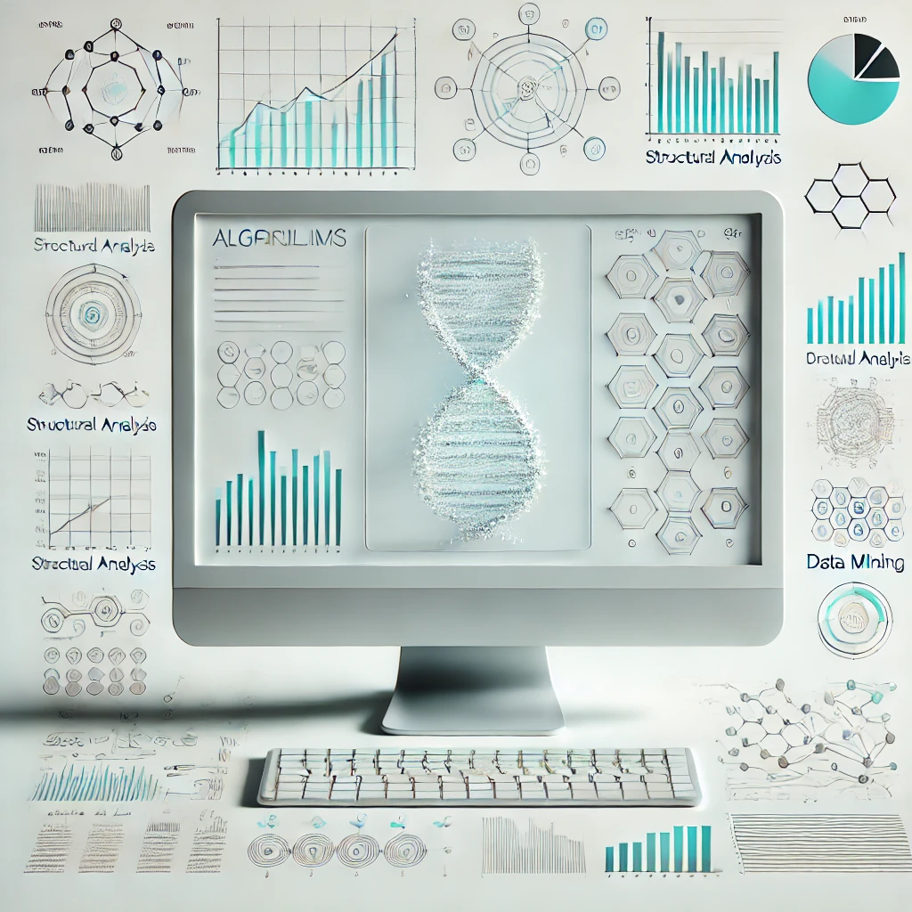
روش‌های سنتی:
مبتنی بر آزمایش‌های بیولوژیکی
دقت بالا
زمان‌بر و پرهزینه
روش‌های نوین:
داده‌کاوی متنی
یادگیری ماشین
تحلیل ساختار مولکولی

Slide 6
چالش‌های اصلی:
محدودیت در استفاده همزمان از منابع داده
عدم استفاده مؤثر از اطلاعات متنی موجود
شرح تداخل | کد
داروی اول ممکن است فعالیت های ضد روان‌پریشی داروی دوم را افزایش دهد | 1
داروی اول ممکن است اثرات کاهنده فشار خون داروی دوم را تقویت کند | 2
داروی اول ممکن است اثرات مسدودکنندگی عصبی-عضلانی داروی دوم را افزایش دهد | 3
داروی اول ممکن است حساسیت به نور ناشی از داروی دوم را تشدید کند | 4
داروی اول ممکن است اثرات افزایش دهنده قند خون داروی دوم را تقویت کند | 5
 | ...
بیان مسئله:
بهبود دقت پیش‌بینی نوع تداخلات دارویی و رفع چالش‌های موجود، با استفاده از روش‌های یادگیری عمیق

Slide 7
رویکردهای شناسایی تداخلات دارویی
روش‌های مبتنی بر یادگیری ماشین*
روش‌های محاسباتی
روش‌های آزمایشگاهی

Slide 8
روش‌های مبتنی بر یادگیری ماشین
روش‌های ترکیبی*
روش‌های مبتنی بر گراف
استفاده از منابع مختلف داده
پیچیدگی محاسباتی بالاتر
درک بهتر روابط دارویی
شبکه‌های عصبی عمیق
قابلیت یادگیری خودکار ویژگی‌ها
نیازمند داده‌های زیاد

Slide 9
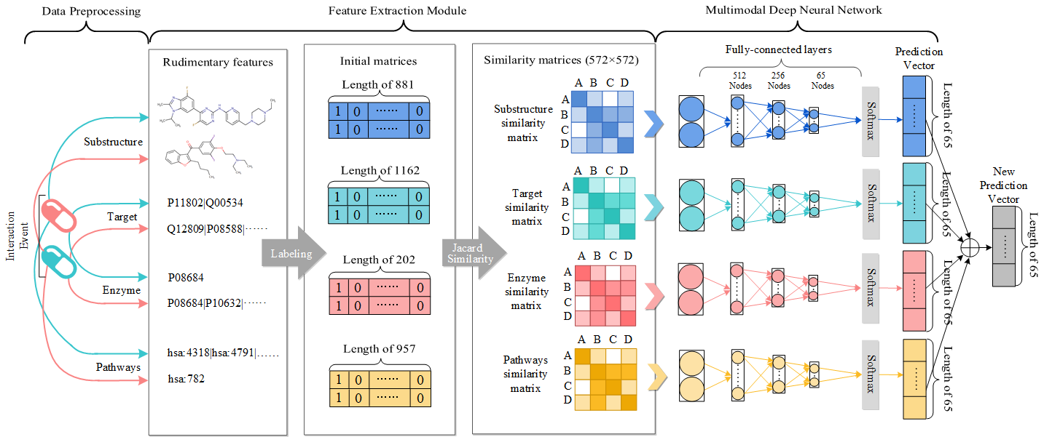
DDI-MDL

Slide 10
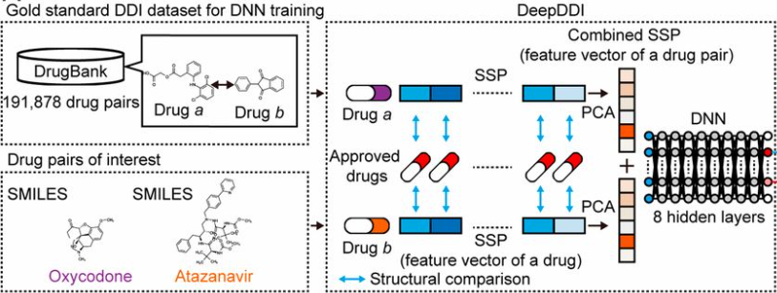
DeepDDI

Slide 11
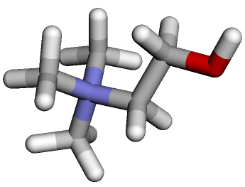
انواع داده‌های ورودی
مولکول های بیولوژیکی که دارای فعالیت کاتالیزوری هستند. آنها ممکن است به طور طبیعی یا مصنوعی ایجاد شوند. آنزیم ها معمولا پروتئین هستند.
مثال:
داروی Choline دارای آنزیم‌های با کد BE0002190، BE0000237 و BE0000519 است.
یک پروتئین یا مولکول کوچک که یک داروی خاص به آن متصل می شود و با آن برهمکنش می کند.
مثال:
داروی Choline دارای اهداف با کد BE0002341، BE0000426 و BE0002180 است.
مسیرهای دارویی که داروی داده شده در آن دخالت دارد.
مثال:
داروی Choline دارای مسیرهای بیولوژیکی با کد map07220، hsa04725 و hsa05231 است.
SMILES یک سیستم علامت گذاری خطی برای توصیف ساختار گونه‌های شیمیایی با استفاده از رشته های کوتاه
مثال:
C[N+](C)(C)CCO
ساختار مولکولی
نیمه‌عمر
میزان اتصال به پروتئین
مسیرهای حذف از بدن
حجم توزیع
کلیرانس
توضیحات طبقه بندی
توضیحات
موارد مصرف
اثرات فارماکودینامیک
سازوکار عمل
سمیت
متابولیسم
جذب
مثال مکانیزم عمل برای داروی Choline:
آنزیم‌
Choline is a major part of the polar head group of phosphatidylcholine. Phosphatidylcholine's role in the maintenance of cell membrane integrity is vital to all of the basic biological processes: …..
مسیرهای بیولوژیکی
اهداف دارویی
کولین بخش عمده ای از گروه سر قطبی فسفاتیدیل کولین است. نقش فسفاتیدیل کولین در حفظ یکپارچگی غشای سلولی برای تمام فرآیندهای بیولوژیکی اساسی حیاتی است: ....
BE0000003
BE0000458
BE0000519
ویژگی‌های متنی
BE0000001
BE0001114
BE0002180
BE0010200
hsa00010
hsa05146
map07220
BE0010965
BE0000237
map07235
BE0000426
hsa04725
 |  | … |  | … |  | … |  | …
Choline | 0 | … | 1 | … | 0 | … | 1 | … | 0
 |  | … |  | … |  | … |  | …
Choline | 0 | … | 1 | … | 0 | … | 1 | … | 0
 |  | … |  | … |  | … |  | …
Choline | 0 | … | 1 | … | 0 | … | 1 | … | 0
(1613)
(405)
(325)

Slide 12
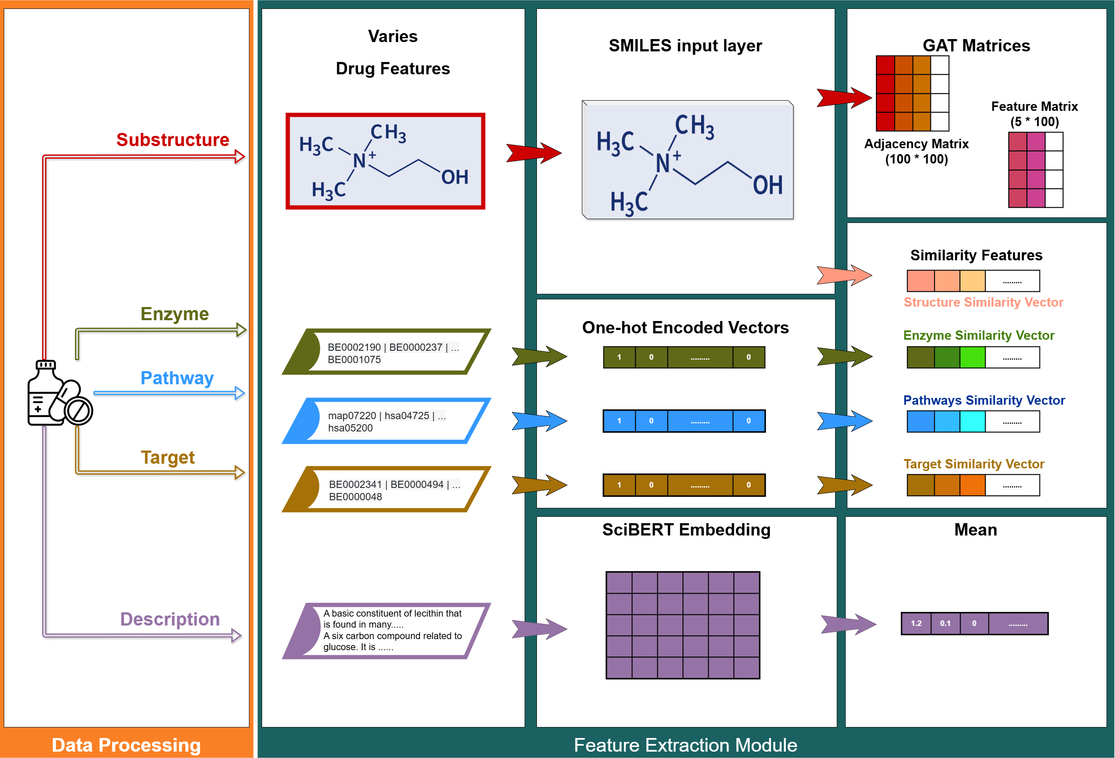
مدل‌سازی داده‌ها

Slide 13
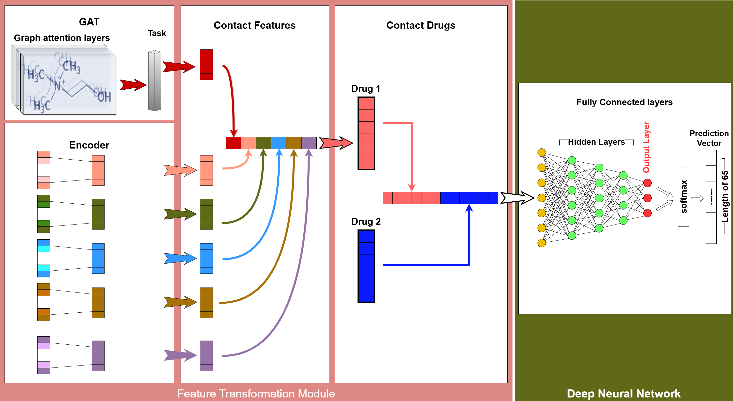
معماری شبکه

Slide 14
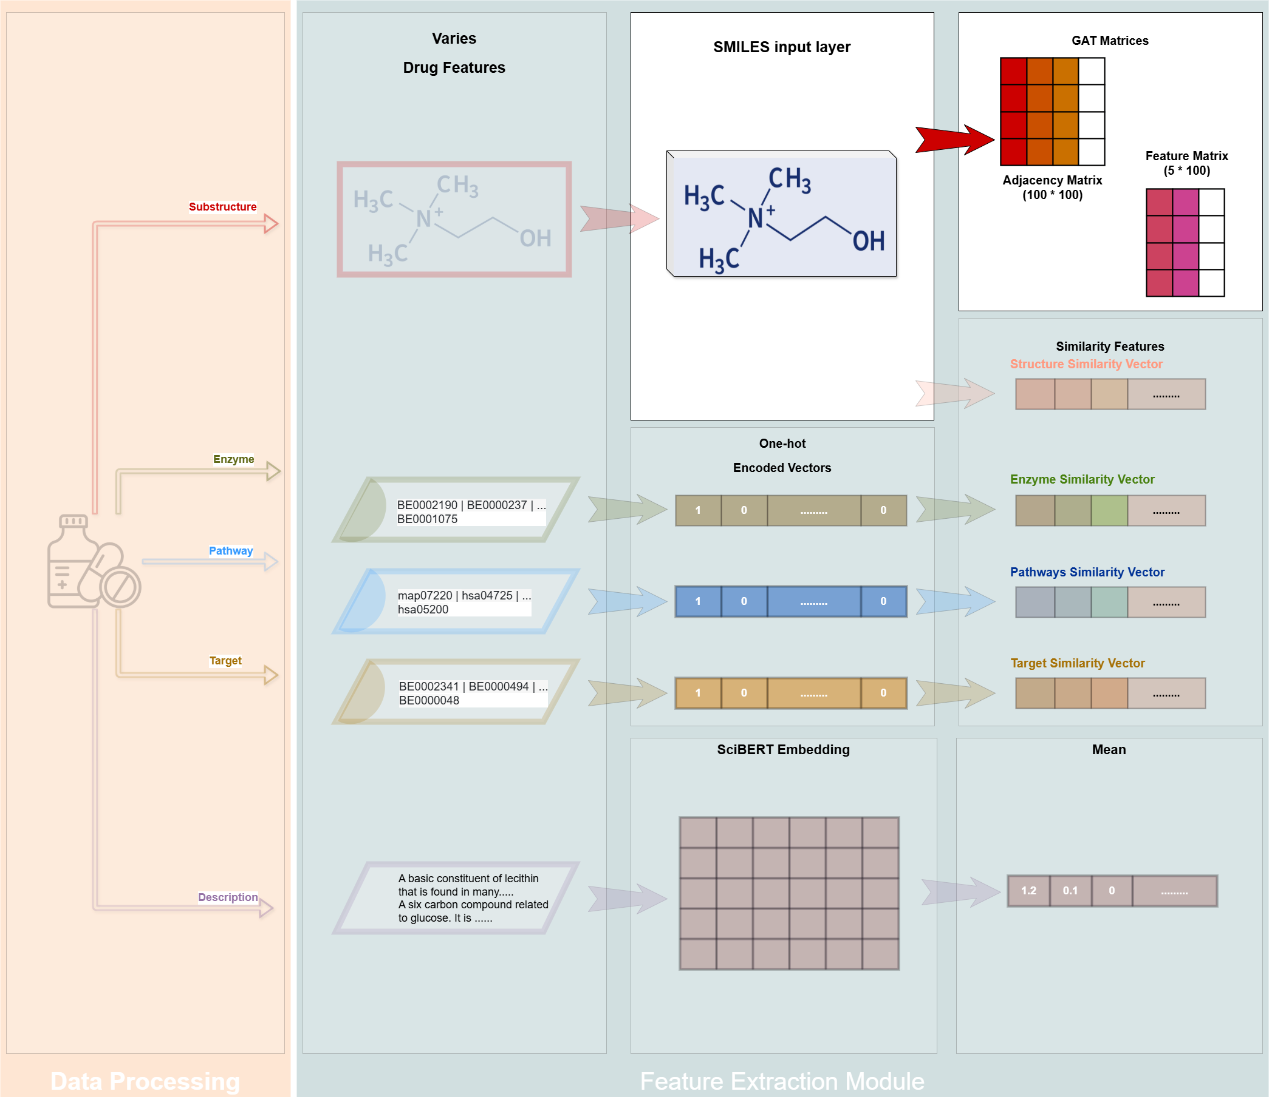
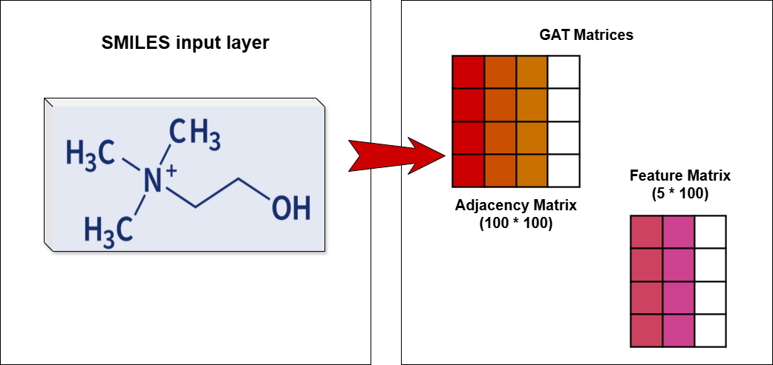
پردازش ساختار مولکولی
2) درجه اتم
4) هیبریداسیون
ویژگی‌های ماتریس ویژگی:
1) عدد اتمی
3) بار رسمی اتم
5) آروماتیک بودن

Slide 15
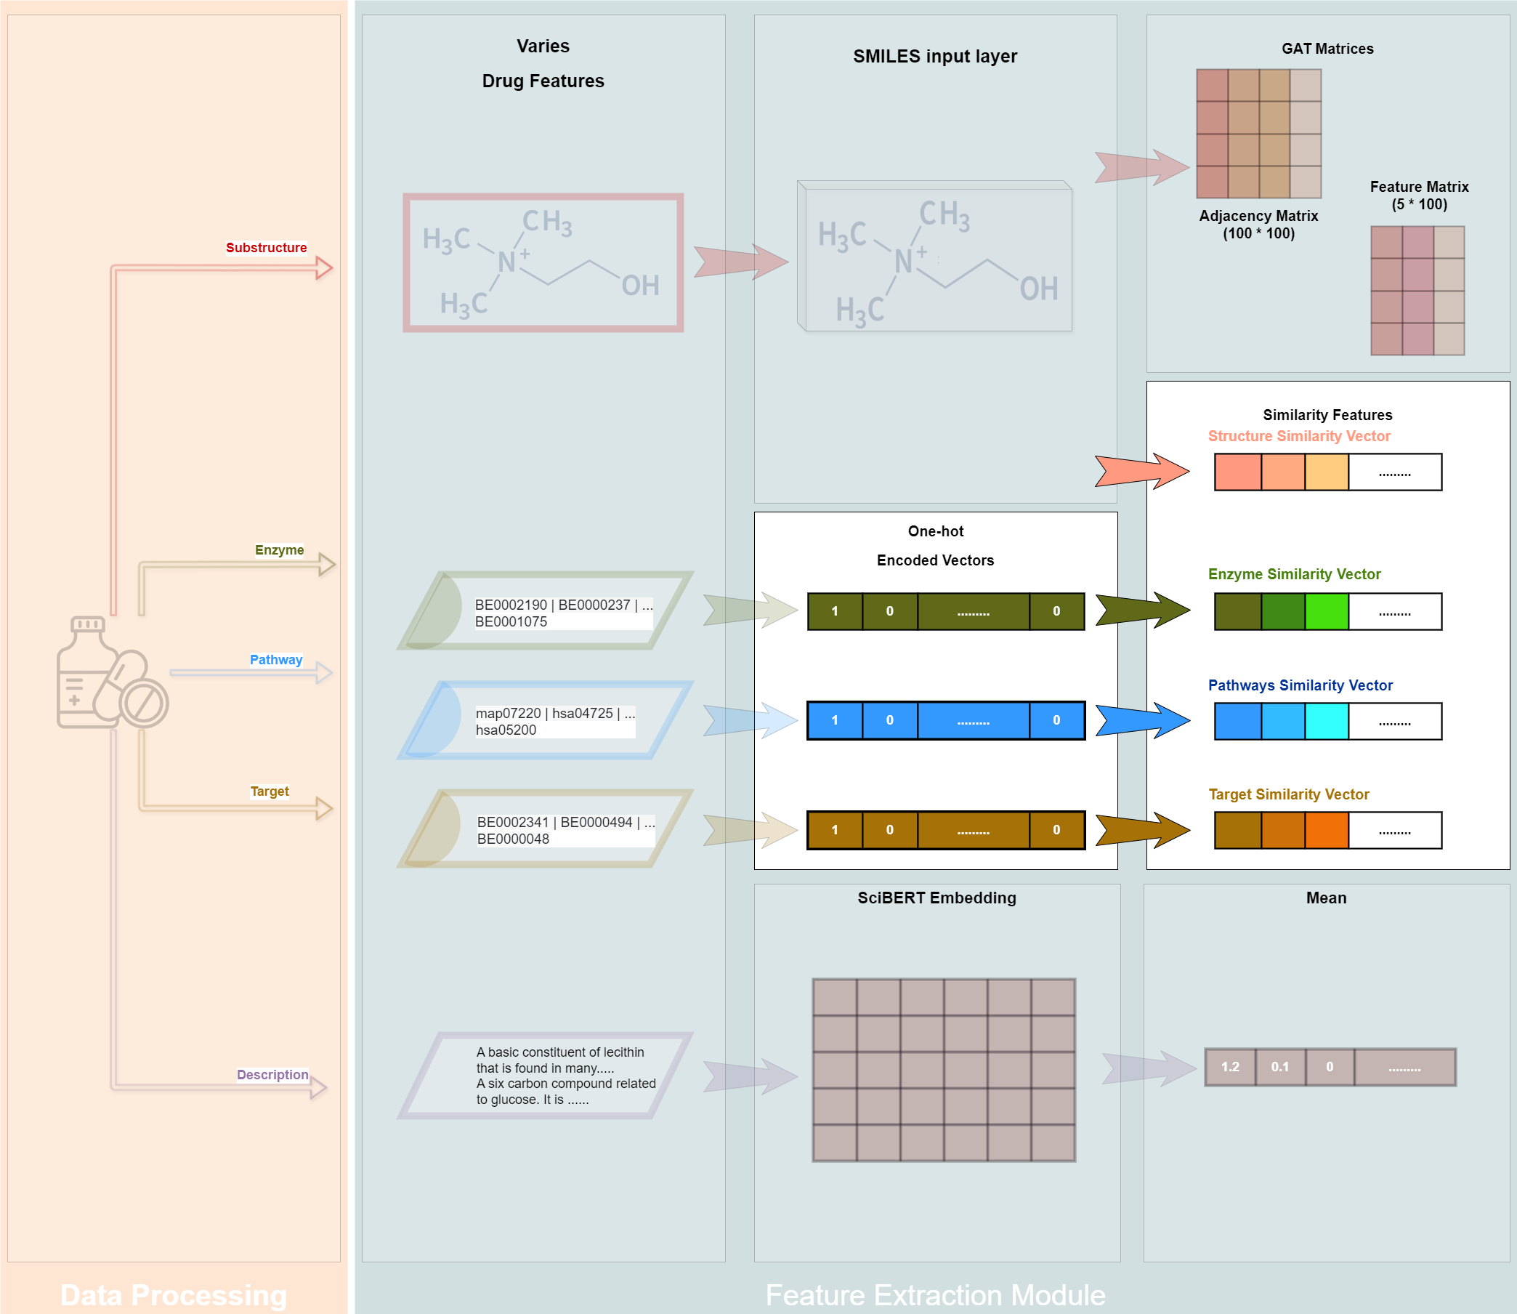
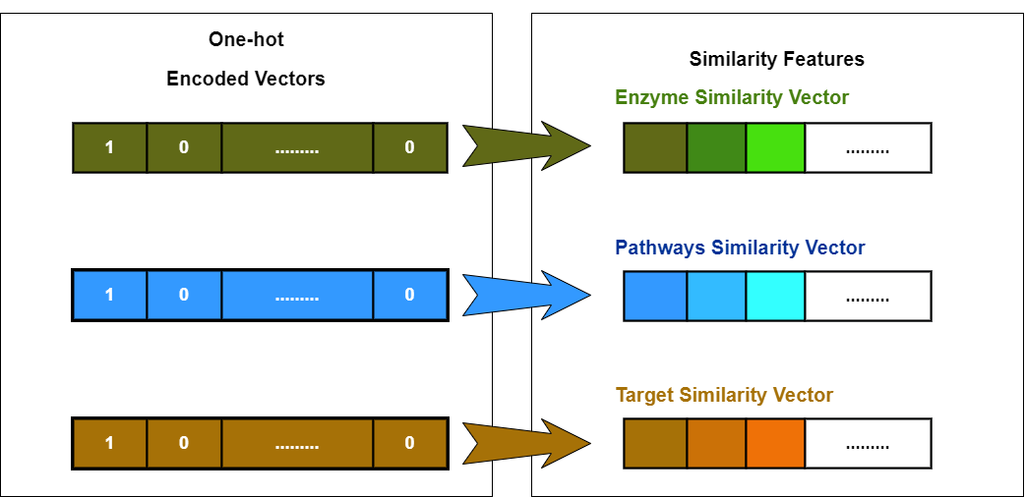
محاسبه شباهت‌های دارویی

Slide 16
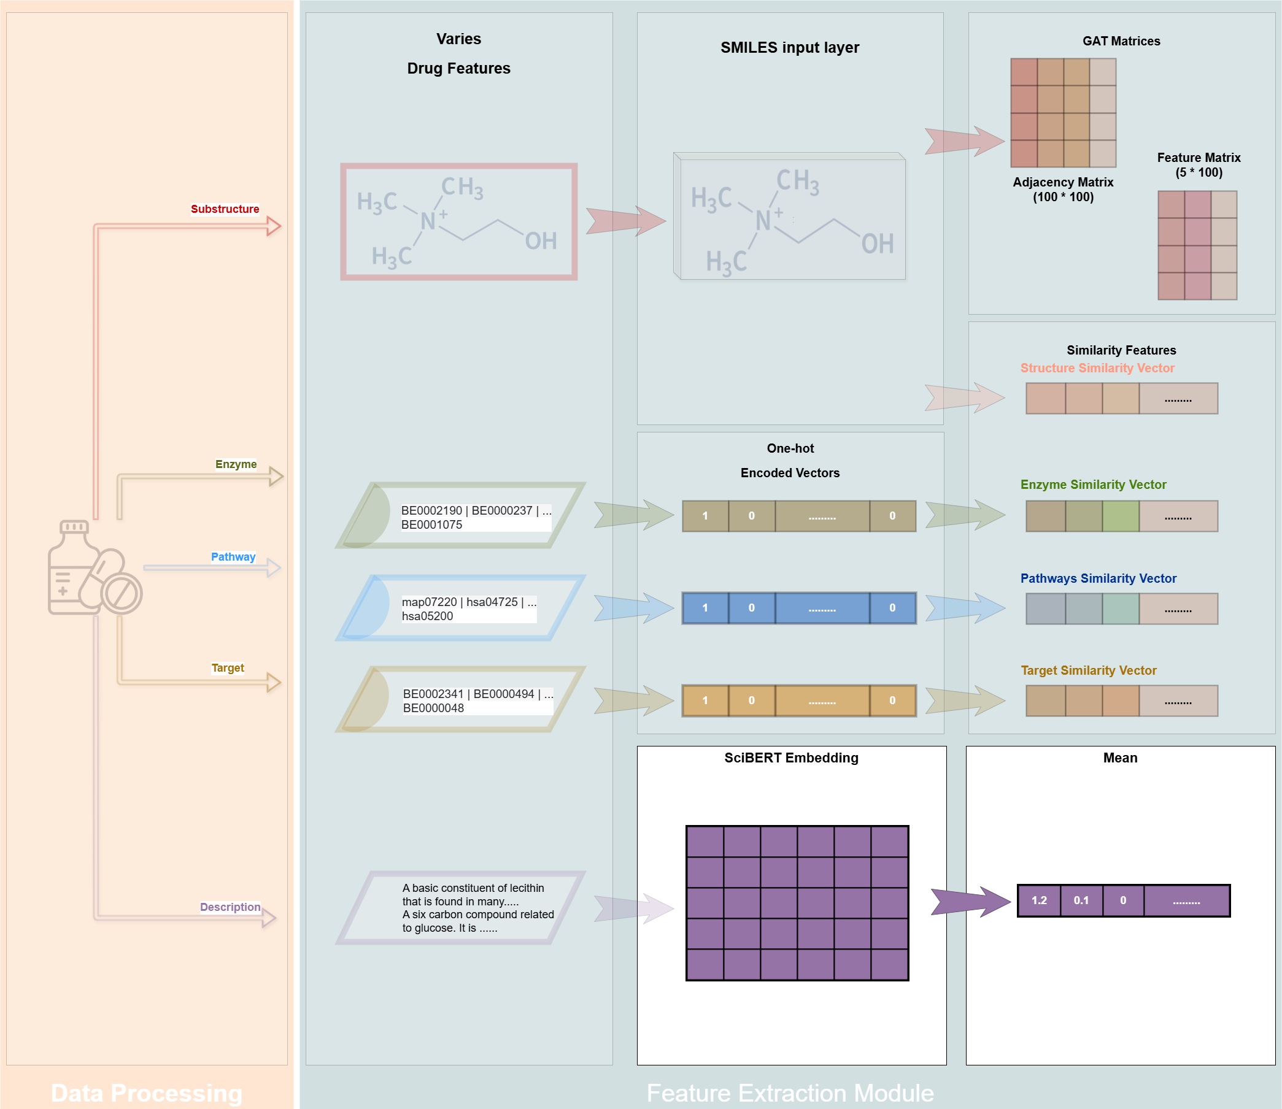
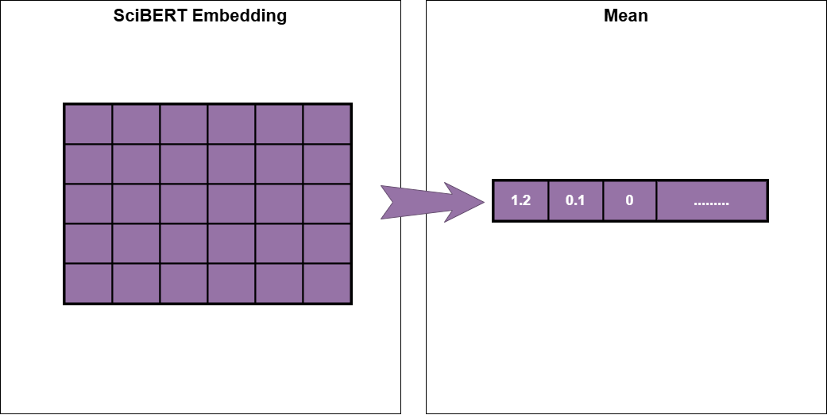
پردازش اطلاعات متنی
خروجی (768 × 512) SciBERT
بردار 768 بعدی نهایی
SciBERT: مدل زبانی پیش‌آموزش‌دیده برای متون علمی و پزشکی

Slide 17
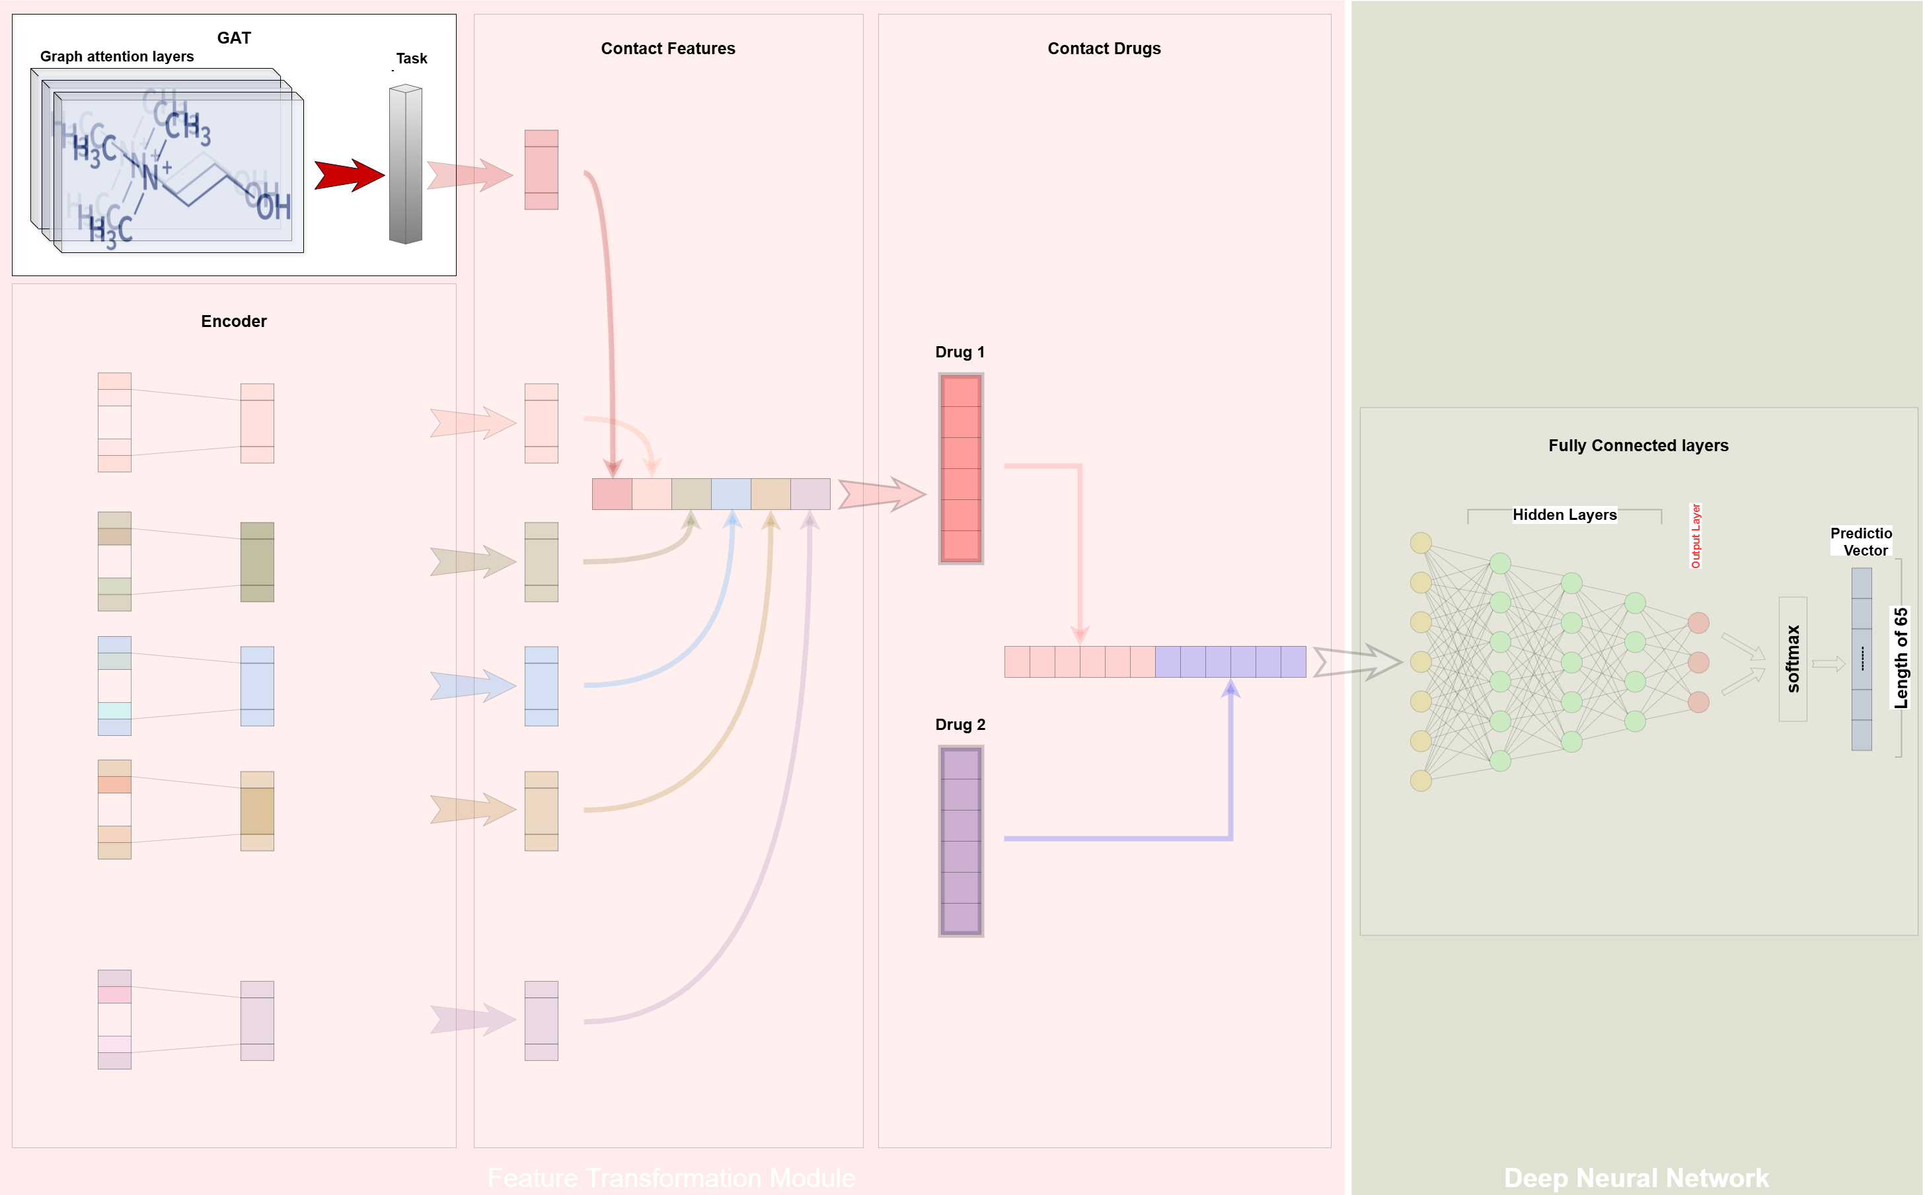
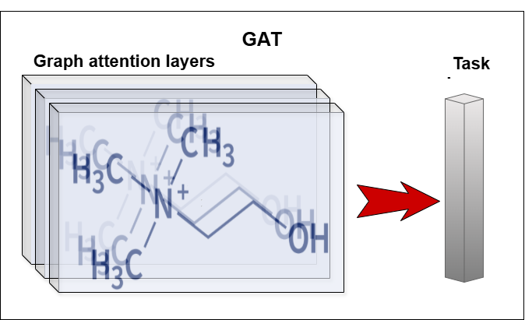
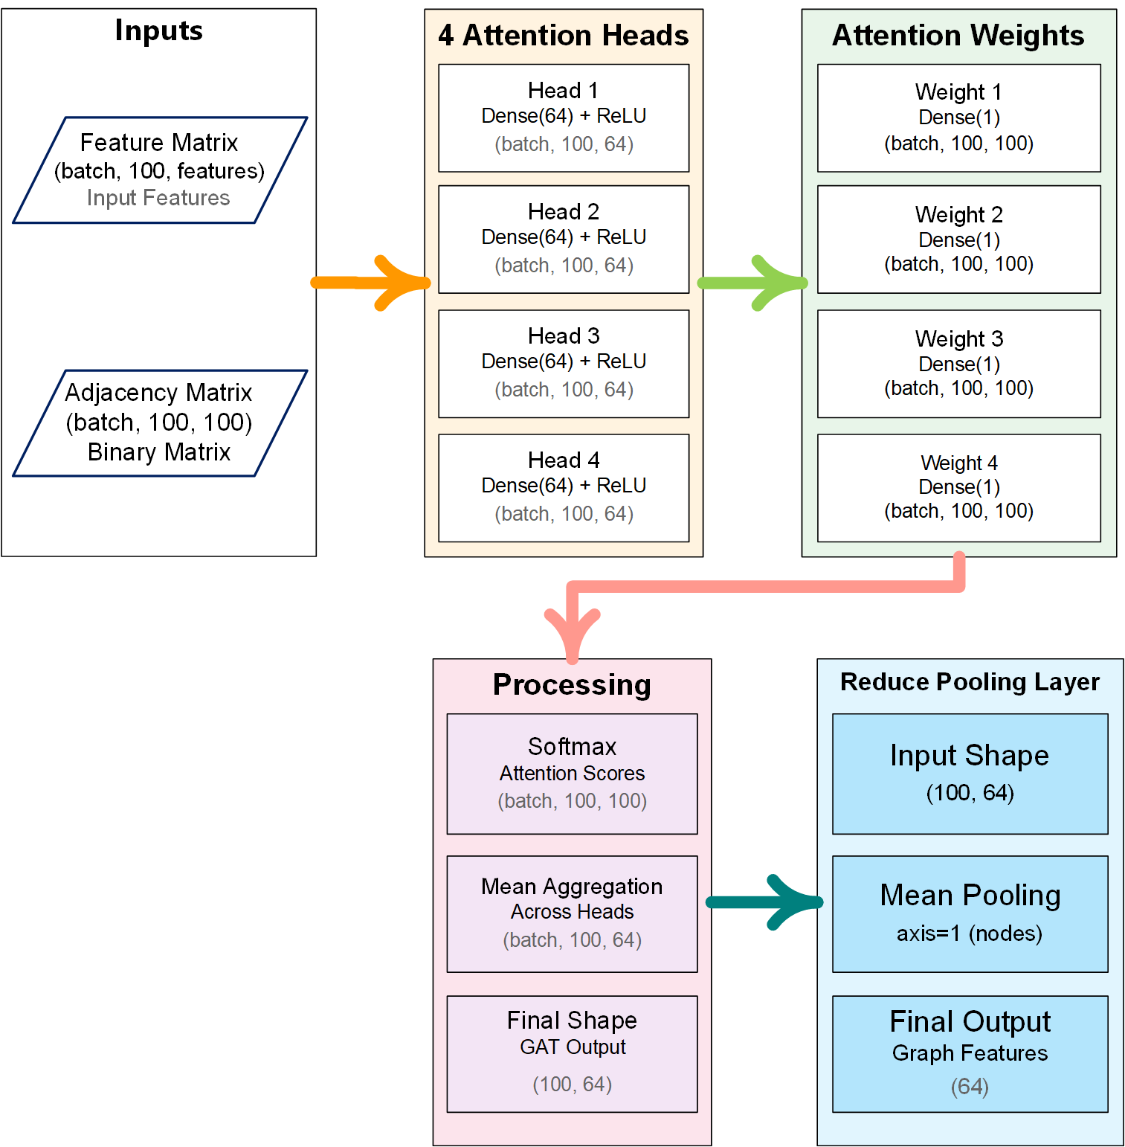
پردازش ساختار مولکولی با GAT
GAT: استخراج ویژگی‌های ساختاری با در نظر گرفتن اهمیت نسبی اتم‌ها و پیوندها

Slide 18
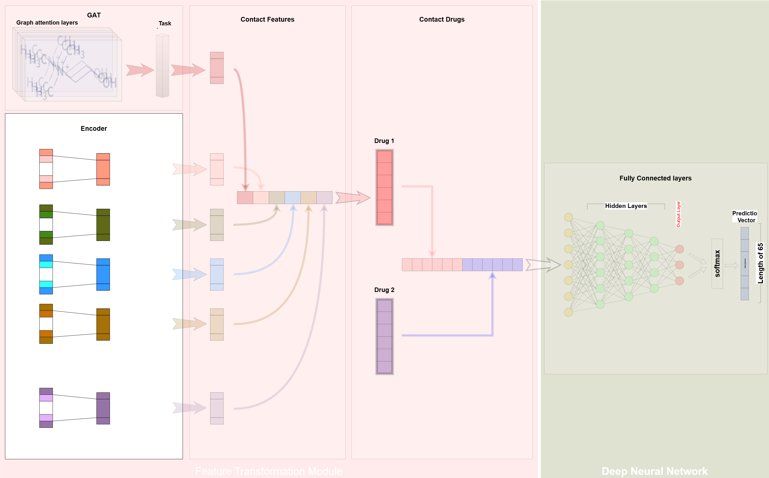
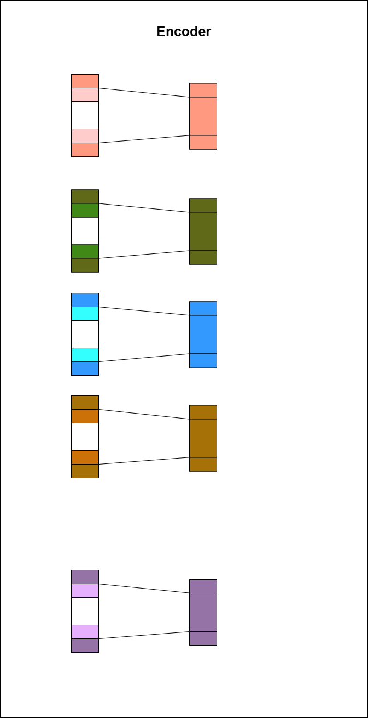
شبکه‌های پرسپترون چندلایه
شباهت ساختاری
آنزیم‌ها
مسیرهای بیولوژیکی
اهداف دارویی
اطلاعات متنی

Slide 19
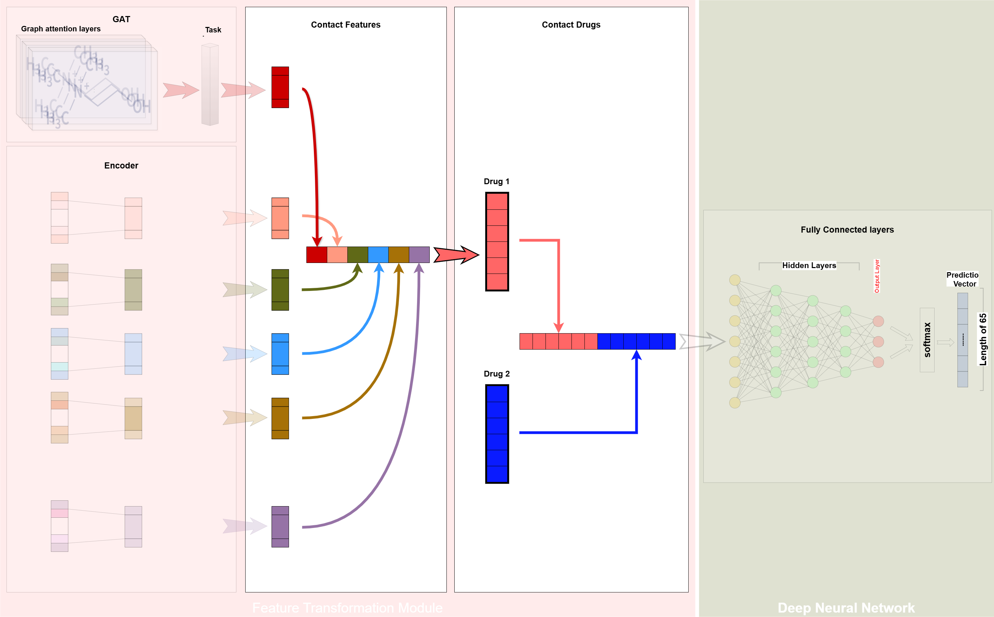
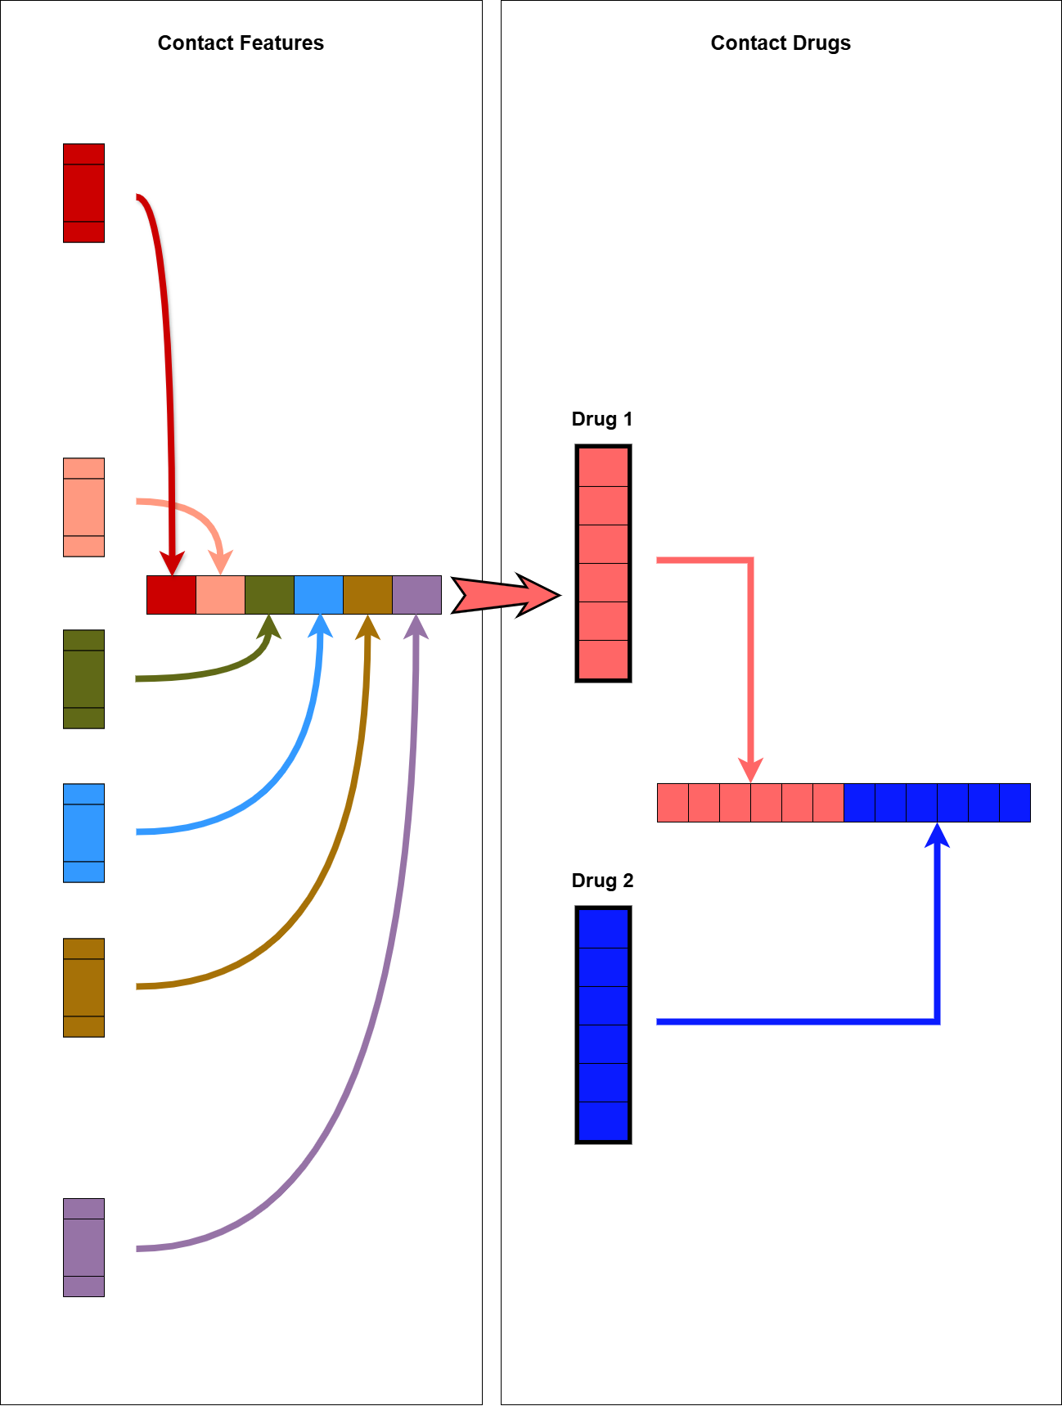
ترکیب ویژگی‌ها
ترکیب ویژگی‌های:
ساختاری
شباهت‌های دارویی
اطلاعات متنی

Slide 20
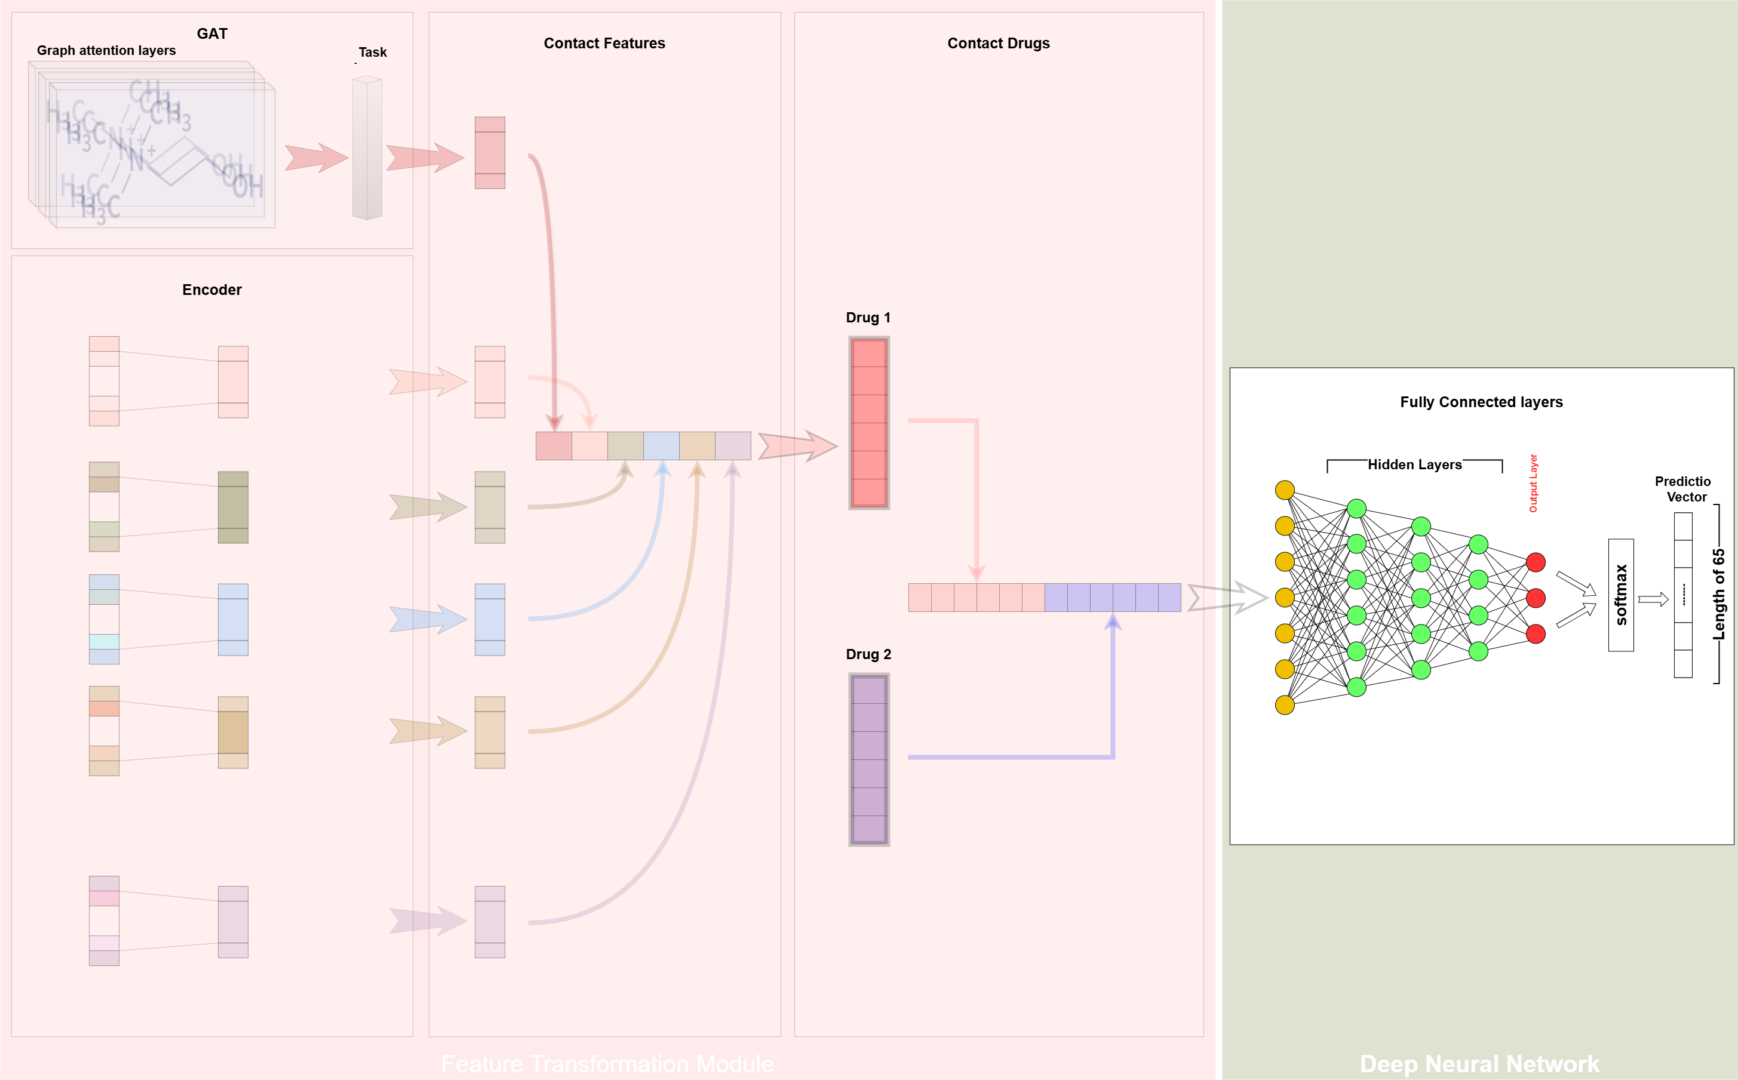
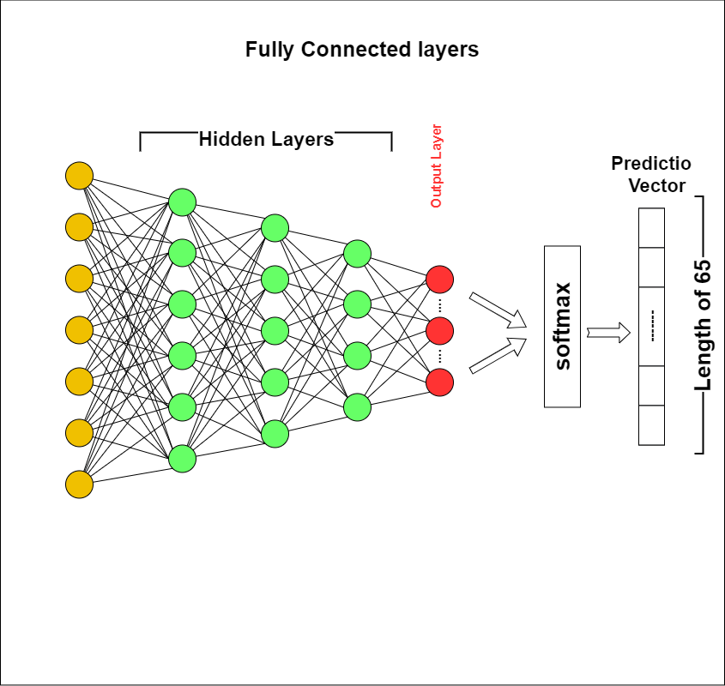
پیش‌بینی نوع تداخل
لایه‌های پنهان:
1024 نورون‌
512 نورون‌
256 نورون
لایه خروجی:
تابع softmax
65 نورون

Slide 21
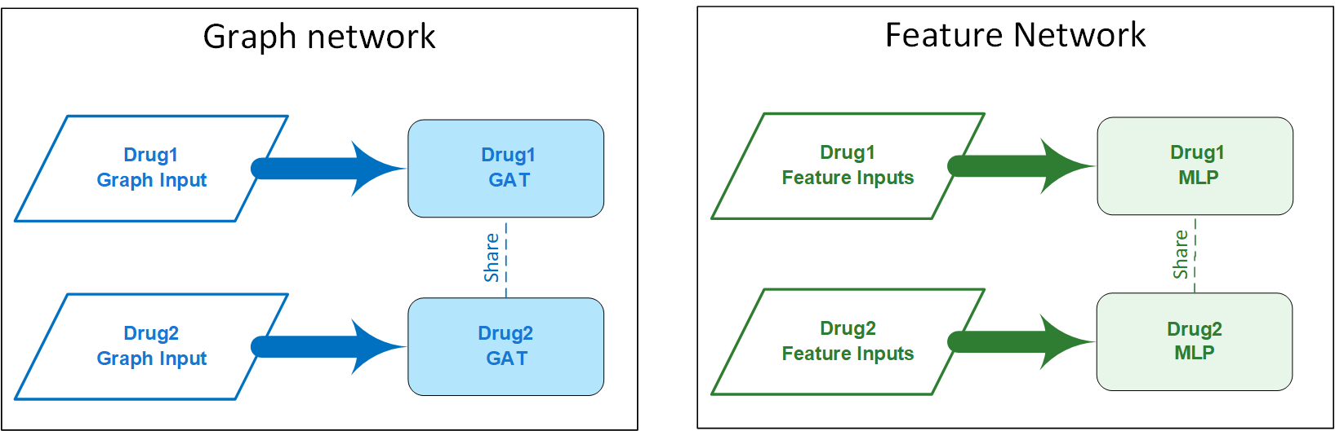
اشتراک‌گذاری پارامترها
بهبود قابلیت تعمیم
افزایش سرعت آموزش
مزایای اشتراک‌گذاری پارامترها:
کاهش تعداد پارامترها
کاهش پیچیدگی محاسباتی

Slide 22
منابع داده
نقاط قوت:
DrugBank
KEGG
نقاط ضعف:
DDIMDL

Slide 23
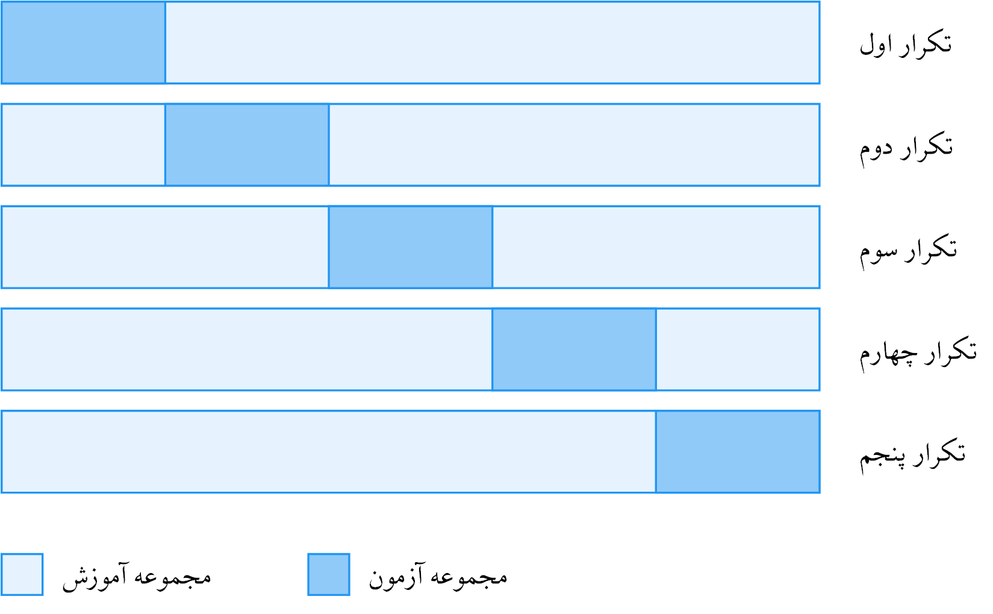
سناریوی 1

Slide 24
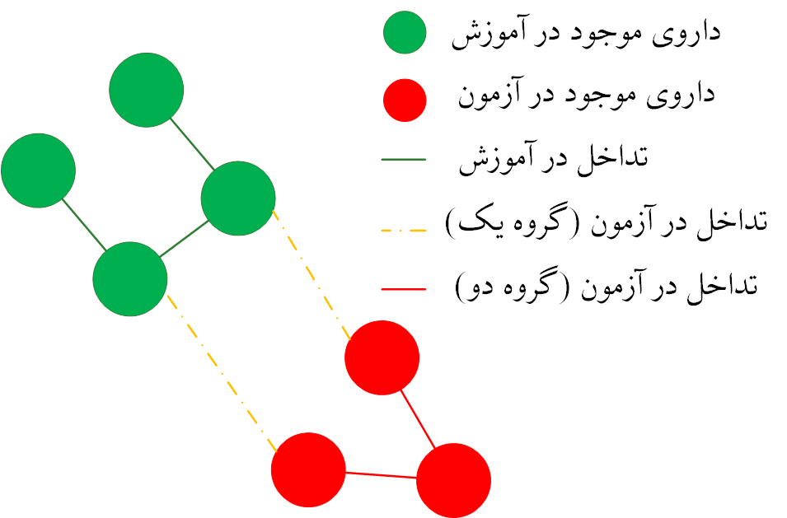
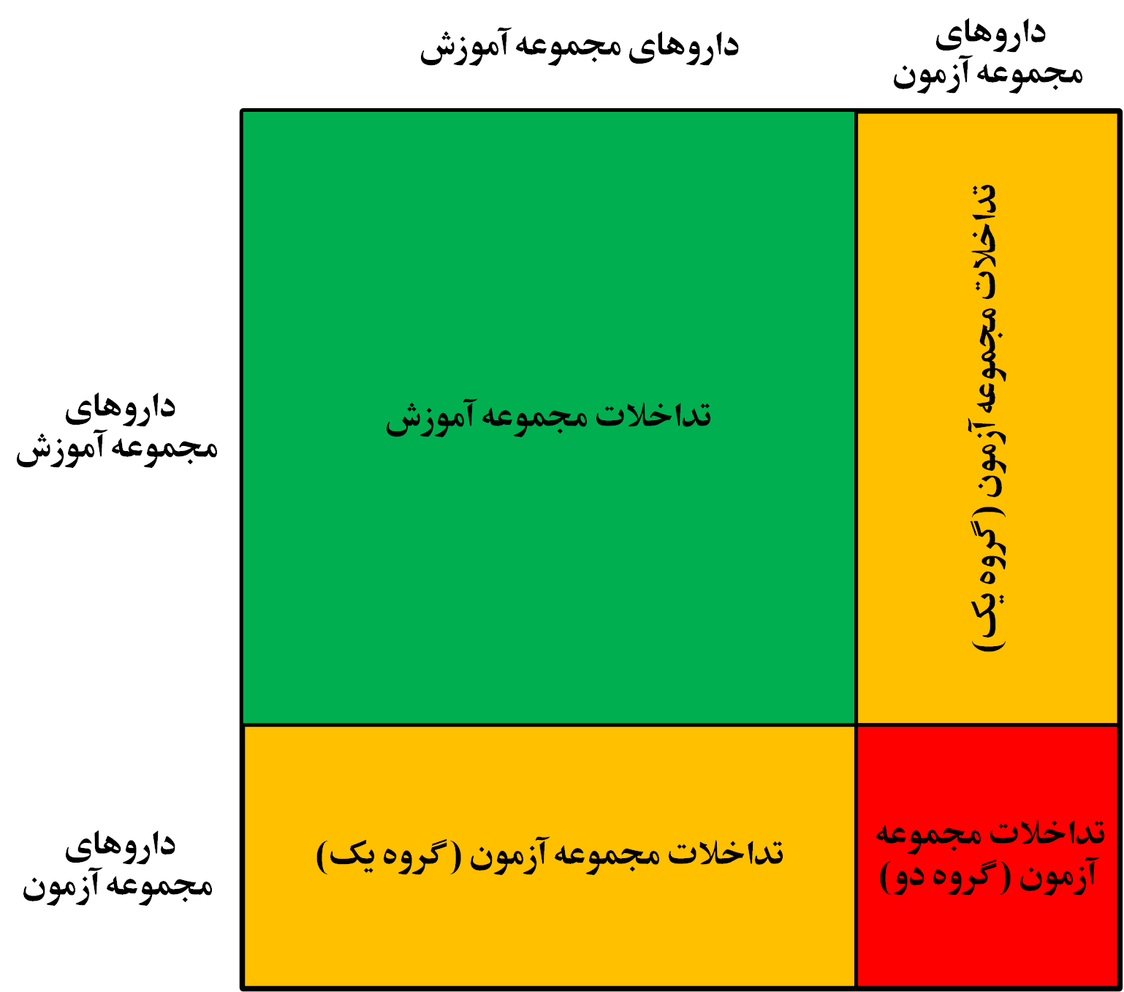
سناریوهای 2 و 3

Slide 25
مقایسه با روش‌های موجود – سناریوی 1
Model | Acc | F1-Score
 |  | Mi | Ma | W
DDI MDL | 94.5 | 94.5 | 92.5 | 94.5
Deep DDI | 92.5 | 92.5 | 88.8 | 92.5
KNN | 75.1 | 75.1 | 69.7 | 75.0
LR | 89.8 | 89.8 | 88.6 | 89.7
RF | 91.2 | 91.2 | 85.2 | 91.0
Our Model | 96.5 | 96.5 | 94.5 | 96.5

Slide 26
مقایسه با روش‌های موجود – سناریوی 2
Model | Acc | F1-Score
 |  | Mi | Ma | W
DDI MDL | 68.6 | 68.6 | 66.5 | 67.6
Deep DDI | 26.8 | 26.8 | 0.9 | 11.4
KNN | 63.0 | 63.0 | 56.9 | 62.1
LR | 64.7 | 64.7 | 64.7 | 63.8
RF | 68.9 | 68.9 | 66.3 | 67.8
Our Model | 69.8 | 69.8 | 66.6 | 68.9

Slide 27
مقایسه با روش‌های موجود – سناریوی 3
Model | Acc | F1-Score
 |  | Mi | Ma | W
DDI MDL | 50.2 | 50.2 | 45.0 | 47.4
Deep DDI | 26.7 | 26.7 | 2.3 | 11.4
KNN | 45.4 | 45.4 | 36.5 | 43.8
LR | 46.6 | 46.6 | 41.9 | 44.2
RF | 47.7 | 47.7 | 37.6 | 43.7
Our Model | 50.8 | 50.8 | 44.3 | 48.4

Slide 28
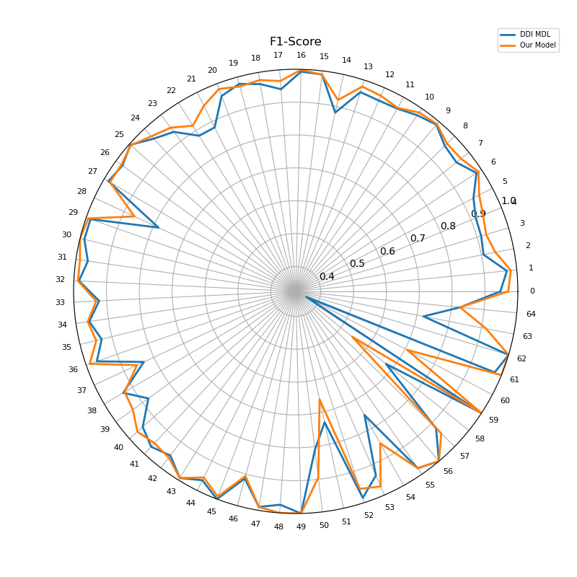
مقایسه نتایج انواع تداخل – سناریوی 1

Slide 29
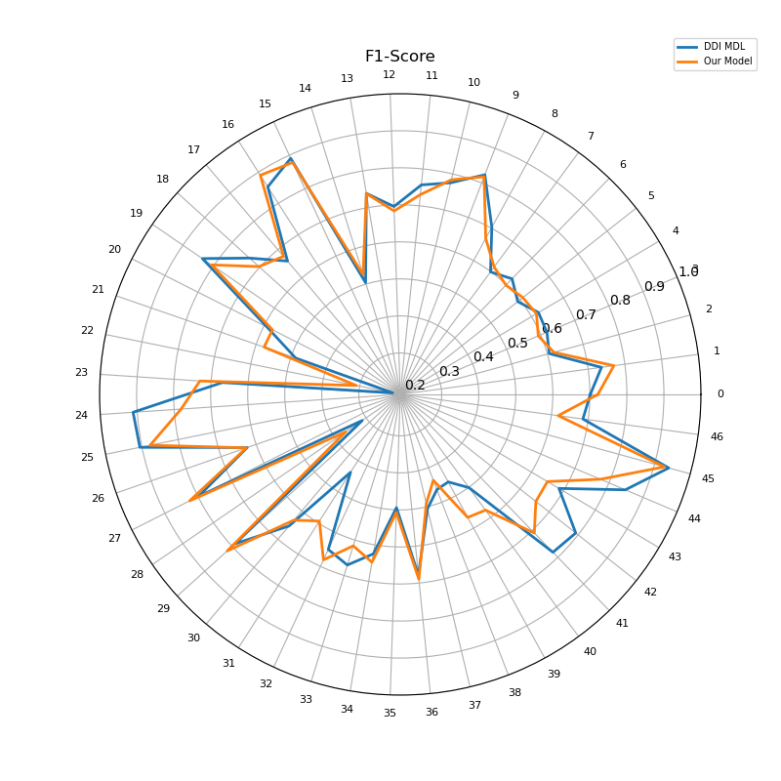
مقایسه نتایج انواع تداخل – سناریوی 2

Slide 30
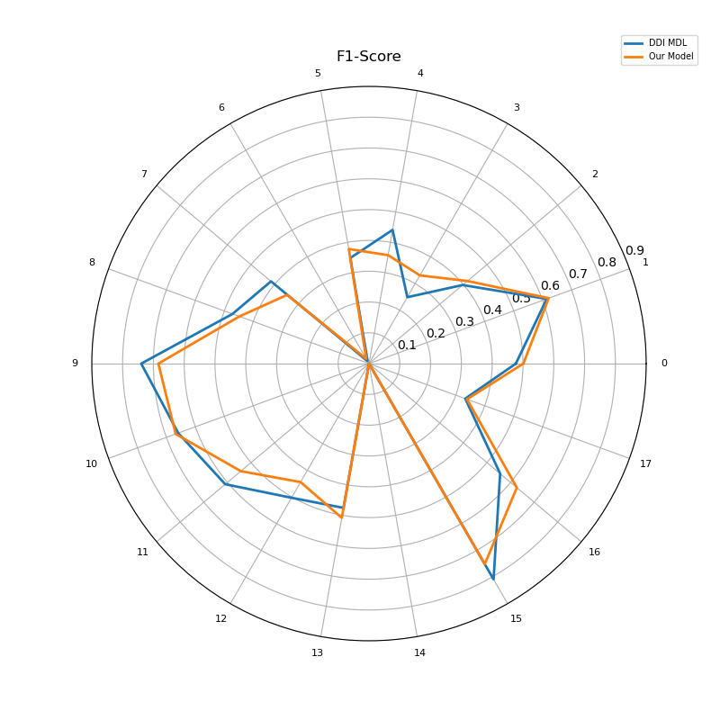
مقایسه نتایج انواع تداخل – سناریوی 3

Slide 31
مطالعه تقطیعی – سناریوی 1
Model | Acc | F1-Score
 |  | Mi | Ma | W
T + E + P | 95.5 | 95.5 | 94.1 | 95.4
S + E + P | 95.7 | 95.7 | 93.9 | 95.7
S + T + P | 95.7 | 95.7 | 94.6 | 95.7
S + T + E | 95.3 | 95.3 | 93.7 | 95.3
S + T + E + P | 96.4 | 96.4 | 95.2 | 96.3
S + T + E + P + D | 96.5 | 96.5 | 94.3 | 96.5
S + T + E + P + I | 96.4 | 96.4 | 95.0 | 96.4
S + T + E + P + Ph | 96.5 | 96.5 | 94.5 | 96.5
S + T + E + P + Moa | 96.5 | 96.5 | 95.0 | 96.5
Model | Acc | F1-Score
 |  | Mi | Ma | W
S + T + E + P + Tox | 96.3 | 96.3 | 94.5 | 96.3
S + T + E + P + M | 96.5 | 96.5 | 94.6 | 96.5
S + T + E + P + A | 96.4 | 96.4 | 94.9 | 96.4
S + T + E + P + Hl | 95.9 | 95.9 | 94.3 | 95.9
S + T + E + P + Pb | 96.4 | 96.4 | 94.8 | 96.4
S + T + E + P + Roe | 96.4 | 96.4 | 94.9 | 96.4
S + T + E + P + Vod | 96.2 | 96.2 | 94.6 | 96.2
S + T + E + P + C | 96.0 | 96.0 | 94.4 | 96.0
S + T + E + P + CD | 96.0 | 96.0 | 94.6 | 96.0

Slide 32
مطالعه تقطیعی – سناریوی 2
Model | Acc | F1-Score
 |  | Mi | Ma | W
T + E + P | 69.9 | 69.9 | 68.2 | 69.4
S + E + P | 70.4 | 70.4 | 68.2 | 69.7
S + T + P | 70.5 | 70.5 | 69.1 | 69.9
S + T + E | 70.2 | 70.2 | 67.1 | 69.4
S + T + E + P | 70.3 | 70.3 | 68.4 | 69.7
S + T + E + P + D | 69.1 | 69.1 | 65.1 | 68.2
S + T + E + P + I | 68.4 | 68.4 | 65.0 | 67.6
S + T + E + P + Ph | 69.8 | 69.8 | 66.6 | 68.9
S + T + E + P + Moa | 68.8 | 68.8 | 65.8 | 67.9
Model | Acc | F1-Score
 |  | Mi | Ma | W
S + T + E + P + Tox | 70.1 | 70.1 | 66.9 | 69.2
S + T + E + P + M | 69.2 | 69.2 | 66.4 | 68.4
S + T + E + P + A | 68.7 | 68.7 | 64.9 | 67.8
S + T + E + P + Hl | 68.9 | 68.9 | 65.8 | 68.1
S + T + E + P + Pb | 69.0 | 69.0 | 66.7 | 68.1
S + T + E + P + Roe | 68.4 | 68.4 | 64.9 | 67.8
S + T + E + P + Vod | 69.0 | 69.0 | 65.0 | 68.1
S + T + E + P + C | 69.3 | 69.3 | 66.2 | 68.4
S + T + E + P + CD | 70.9 | 70.9 | 68.3 | 70.1

Slide 33
مطالعه تقطیعی – سناریوی 3
Model | Acc | F1-Score
 |  | Mi | Ma | W
T + E + P | 50.8 | 50.8 | 44.5 | 48.8
S + E + P | 50.4 | 50.4 | 41.4 | 48.3
S + T + P | 49.9 | 49.9 | 44.3 | 48.2
S + T + E | 49.3 | 49.3 | 40.2 | 47.2
S + T + E + P | 50.6 | 50.6 | 46.7 | 49.0
S + T + E + P + D | 49.7 | 49.7 | 40.9 | 47.1
S + T + E + P + I | 49.1 | 49.1 | 41.1 | 46.8
S + T + E + P + Ph | 50.8 | 50.8 | 44.3 | 48.4
S + T + E + P + Moa | 49.9 | 49.9 | 40.1 | 47.0
Model | Acc | F1-Score
 |  | Mi | Ma | W
S + T + E + P + Tox | 50.3 | 50.3 | 42.7 | 47.8
S + T + E + P + M | 49.5 | 49.5 | 42.4 | 47.2
S + T + E + P + A | 49.3 | 49.3 | 42.2 | 47.3
S + T + E + P + Hl | 50.8 | 50.8 | 43.1 | 48.2
S + T + E + P + Pb | 48.2 | 48.2 | 42.5 | 46.0
S + T + E + P + Roe | 49.2 | 49.2 | 40.9 | 46.6
S + T + E + P + Vod | 49.1 | 49.1 | 42.5 | 46.7
S + T + E + P + C | 49.0 | 49.0 | 39.9 | 46.0
S + T + E + P + CD | 51.1 | 51.1 | 45.4 | 49.3

Slide 34
نتیجه گیری
نوآوری‌ها
معماری چندوجهی با ترکیب سه نوع داده
اشتراک گذاری پارامترها برای کاهش پیچیدگی
مزایا
سرعت بالاتر در پیش‌بینی تداخلات
کاربردها
کمک به ایمنی دارویی
قابلیت تعمیم به داروهای جدید
کاهش هزینه‌های آزمایشگاهی
شناسایی سریع تداخلات خطرناک

Slide 35
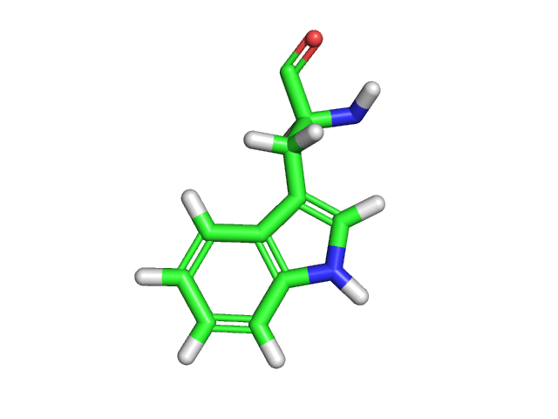
پیشنهادات
استفاده از مدل‌های زبانی پیشرفته‌تر
استفاده از رمزنگارهای خودکار برای کاهش ابعاد
استفاده از ساختار سه‌بعدی داروها
ترکیب روش‌های پیشنهادی با استفاده از ساختار Multi-Head-Attention

Slide 36

از توجه شما سپاسگزارم
تصاویری از نرم‌افزار

